Slide 1
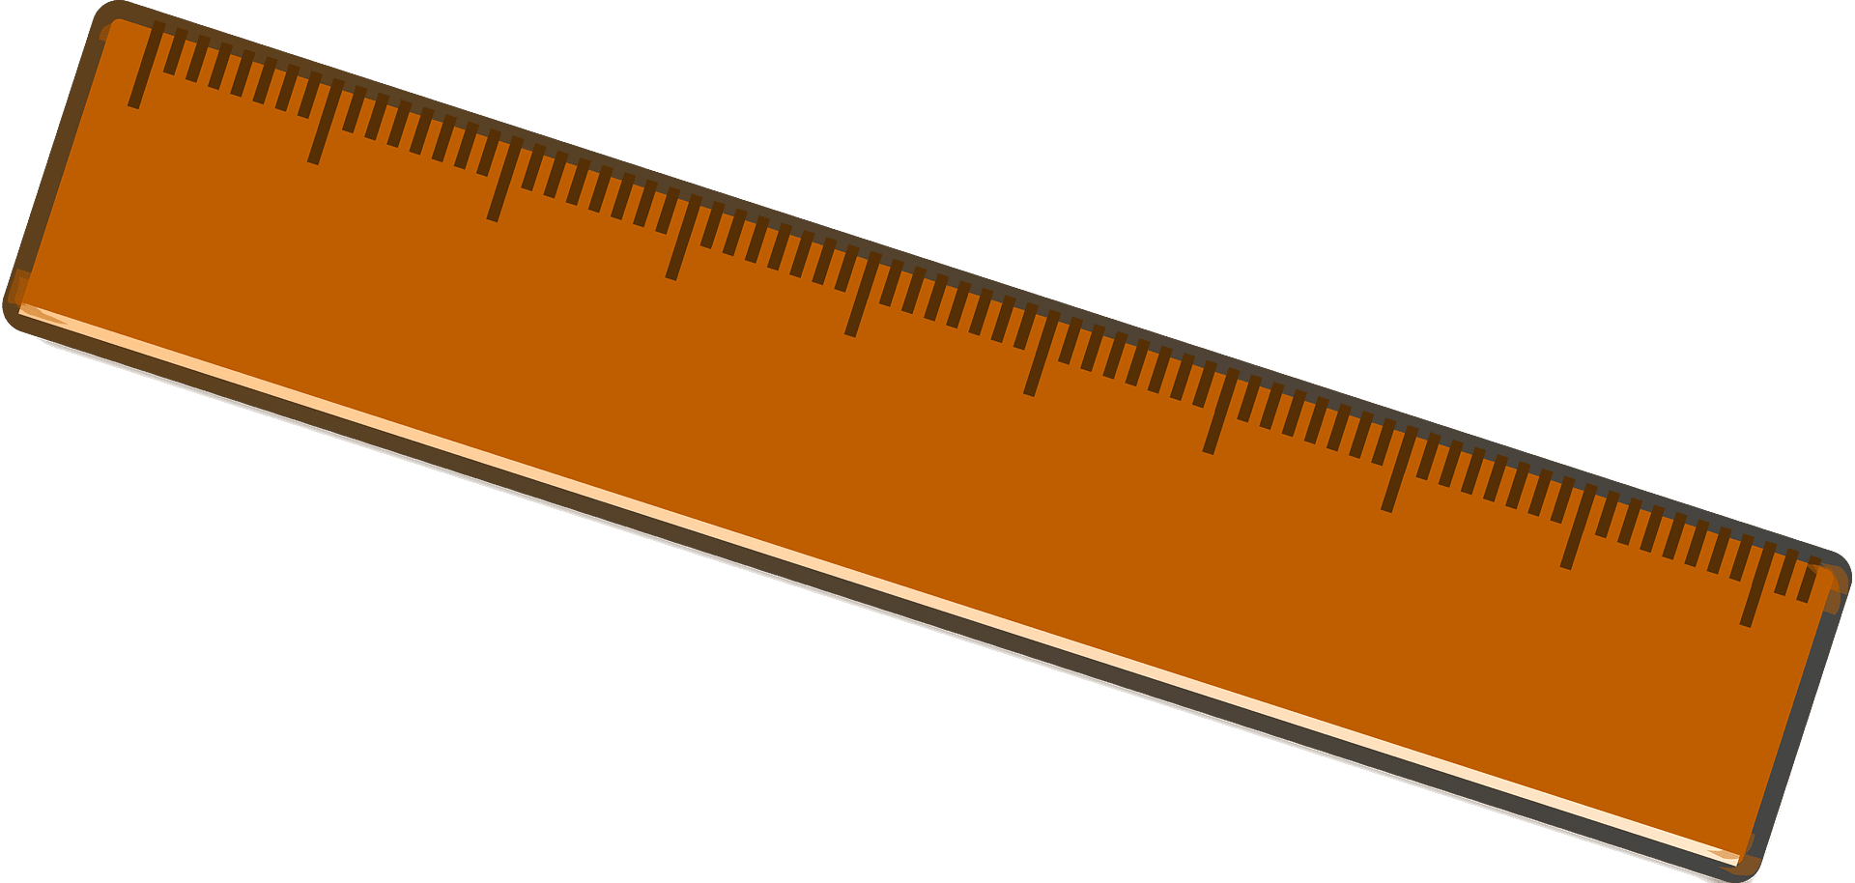
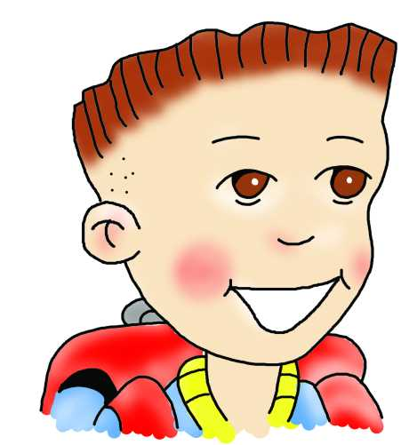
vk.com/bybusybee
Упр.1 Подпиши картинки
ШКОЛА
____________
_____________
______
_________
__________
_________
______
____________
ruler, book, school, rubber, pen, pencil case, pen, school bag
Упр.2 Прочитай. Скажи, что у Ларри в портфеле
I’ve got a red pen, a blue pencil, a green pencil case and three books in my school bag.
Упр.3 А что у тебя в портфеле?
In my school bag I’ve got…
Упр.4 О чём сейчас говорит Ларри?
I’m 9.
Ты помнишь, что означает выделенное слово?
Упр.5 Выбери am/is/are
I am / is / are happy.
You am / is / are my friend.
He am / is / are in the bedroom.
She am / is / are is sad.
It am / is / are a pen.
They am / is / are at school.

Slide 2
Упр.6 Напиши краткую форму
I am not ten. – I’m not ten.
They are not in the tree house. – They __________ in the tree house.
3. He is not happy. – He ___________ happy.
4. We are not at school. – We ___________ at school.
Упр.7 Ты знаешь, что означает выделенное слово?
I’m in Year 5 at school.
Упр.8 Скажи, в каком классе учишься ты
Упр.9 Соедини
I’m in Year 3.
I’m in Year 6.
I’m in Year 4.
Я в 6 классе.
Я в 3 классе.
Я в 4 классе.
Упр.9 Как ты думаешь, о чём говорит Ларри?
I like English!
Упр.10 Какие из этих школьных предметов ты изучаешь в школе? Отметь их галочкой
Which school subjects do you have at school?
– We have… / We don’t have…
English |  | History
Maths |  | Science
Geography |  | Art
PE |  | Music

Slide 3
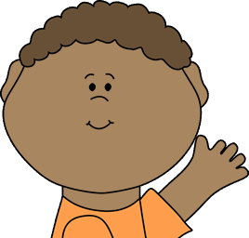
Упр.11 Какой у тебя любимый школьный предмет?
Упр.12 Какие у них любимые школьные предметы?
Ben: “My favorite subject is PE.”
Max: “My favorite subject is History.”
Alex: “My favorite subject is Science.“
Упр.14 Прочитай письмо Ларри и ответь на вопросы (упр.5, модуль 2a)
Упр.15 Напиши письмо о себе. Используй письмо Ларри в качестве образца
How old are you?
What year are you in at school?
What subjects do you like?
What’s your favourite subject?
Hello,
My name is ______________. I’m ___. I’m in Year ____ at school. I like ___________ and _____________, but my favourite subject is __________________.
What about you?
_______________

